Slide 1
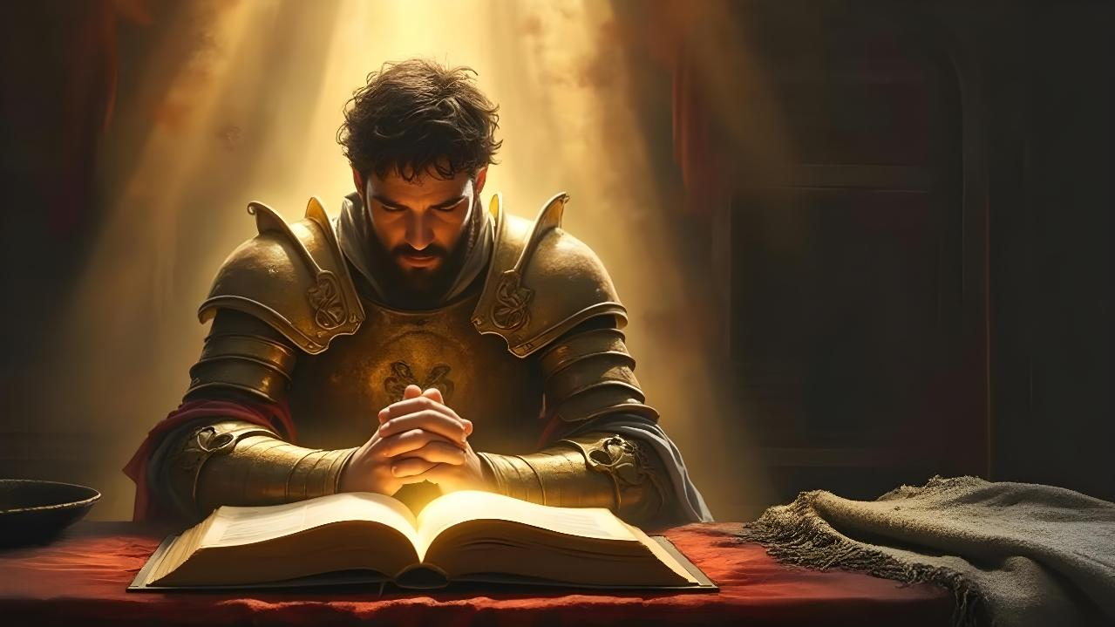
기도의 전사들
6과. 2026년 5월 9일

Slide 2
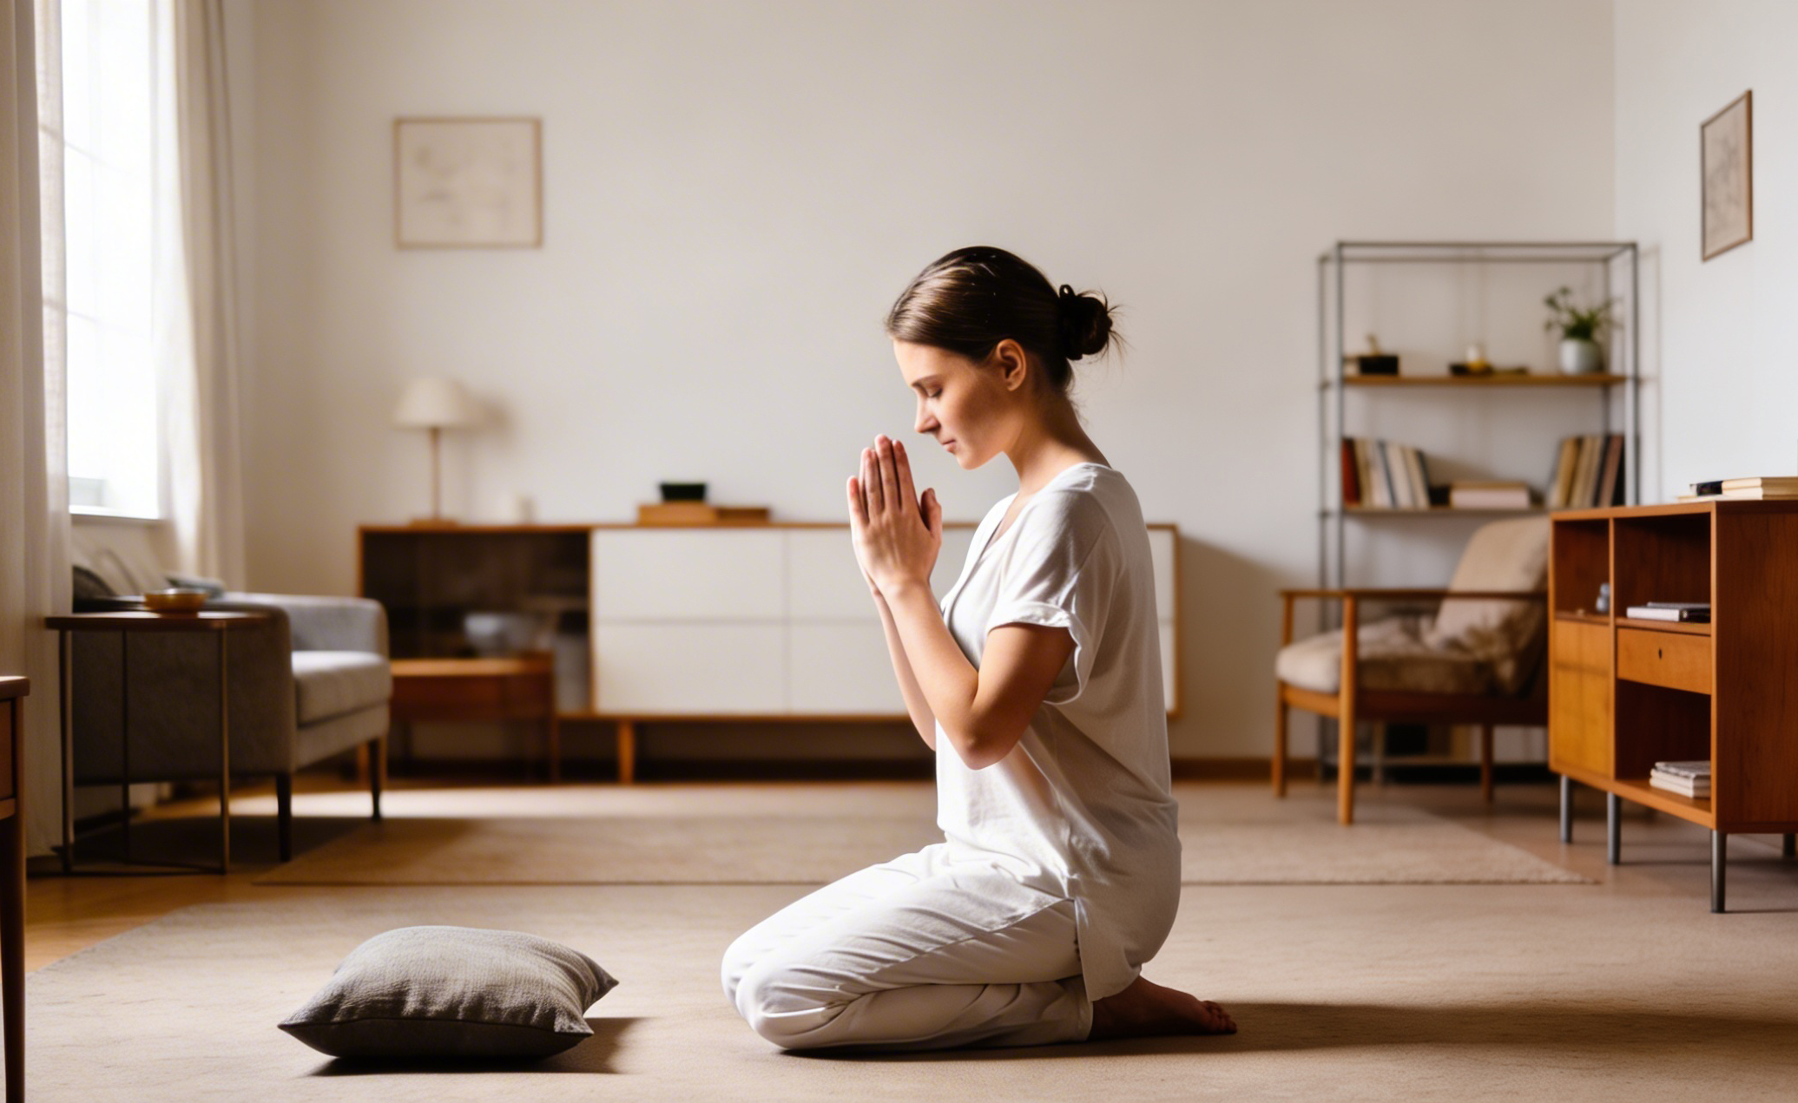
“여호와께서 내 음성과 내 간구를 들으시므로 내가 저를 사랑하는도다
그 귀를 내게 기울이셨으므로 내가 평생에 기도하리로다” (시 116:1, 2)

Slide 3

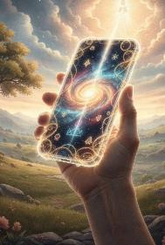
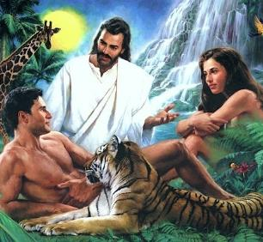

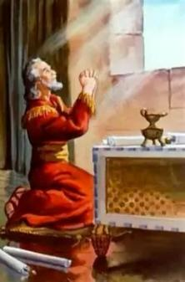
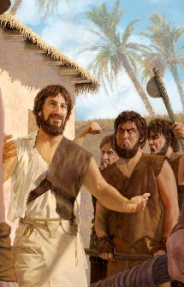
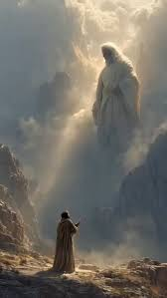


하나님께서 사람과 모든 생물들을 창조하실 때 같은 종끼리 서로 소통할 뿐 아니라 하나님과도 소통할 능력을 주셨습니다.
불행히도, 아담과 하와가 죄를 범한 후로 사람은 하나님과 직접 대화할 수 있는 능력을 잃어버렸습니다.
그래서 하나님께서 우리에게 선물을 남겨 주셨습니다. 사람이 하나님과 소통할 수 있는 ‘전화’인 기도입니다.
다니엘, 에녹, 그리고 모세는 우리에게 이 강력한 선물을 어떻게 활용할 수 있는지 보여줍니다.
다니엘:
  기도로 위기를 극복함
  합당한 기도 자세
에녹:
  기도하는 삶
모세:
  하나님께 직접 말씀드림
  중보기도

Slide 4

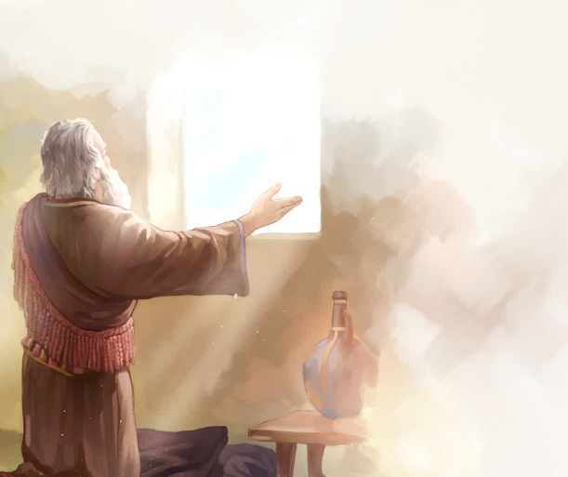
다니엘

Slide 5

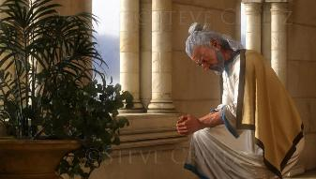
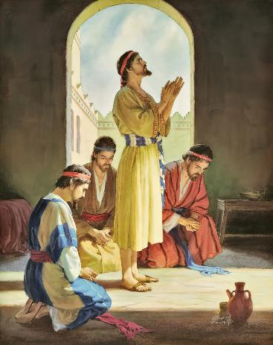
















기도로 위기를 극복함
“그래서 나는 굵은 삼베 옷을 입고 잿더미에 앉아 금식하며 주 하나님께 간절히 기도하였다.” (단 9:3)
다니엘은 하나님을 신뢰했으므로 지식과 꿈을 해석하는 능력, 그리고 지혜를 받았습니다(단 1:8, 17, 20). 자신과 친구들이 죽을 위기에 처했을 때, 다니엘은 하나님께 기도했습니다(단 2:17-23).
평생을 기도인으로 산 다니엘은 어떤 성품들을 갖추게 되었습니까? (단 6:3-5)
탁월한 행정가
청념 고결한삶
성실함
유혹에 넘어가지 않음
신뢰할수 있는 인격
명예로움
성실하고 충실함
나쁜 버릇이 없음
(결점이 없음)

Slide 6

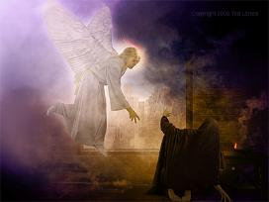
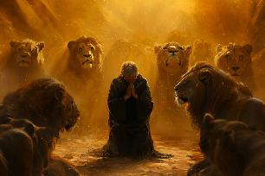
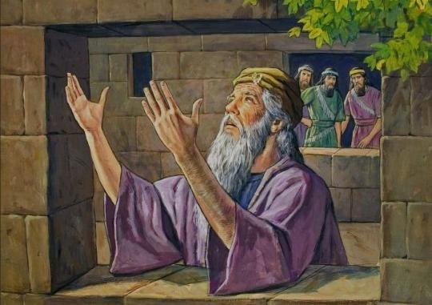
합당한 기도 자세
“그래서 나는 굵은 삼베 옷을 입고 잿더미에 앉아 금식하며 주 하나님께 간절히 기도하였다.” (단 9:3)
하나님은 다니엘의 기도를 들으셨습니다(단 9:20-23; 10:12). 다니엘의 원수들이 그를 쓰러뜨릴 방법은 하나님과 그의 관계를 무너뜨리는 것 밖에는 없었습니다(단 6:5-7).
목숨을 잃을 위협을 받은 다니엘은 평소 기도하던 습관을 유지했습니다 (단 6:10).
하루에 세 번 기도하는 습관을 지켰습니다.
예상대로 그는 기도할 때마다 예루살렘을 향해 창문을 열었습니다.
또 다른 그의 기도 습관은 무릎을 꿇는 것이었습니다.
그의 기도의 주제는 언제나 감사와 간구였습니다.

Slide 7

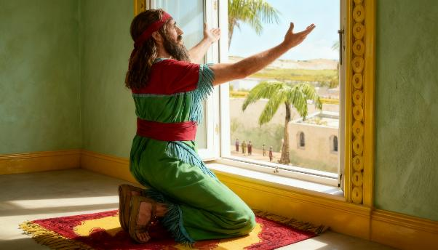
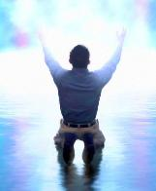
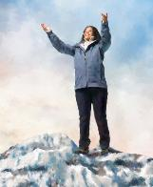
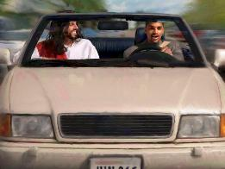
합당한 기도 자세
“다니엘은 그 조서에 어인이 찍힌 것을 알고도 자기 집으로 돌아가 예루살렘을 향해 창문을 열어 둔 자기 다락방에서 전에 항상 하던 대로 하루 세 번씩 무릎을 꿇고 기도하며 그의 하나님께 감사하였다.” (단 6:10)
하나님께 기도할 때 친한 친구에게 이야기하듯 할 수 있지만, 하나님은 사람이 아닙니다. 하나님은 우주의 왕이십니다.
하나님을 주님으로 섬기는 자신의 관계를 잘 인지한 다니엘은 기도할 때 항상 무릎을 꿇었습니다.
그렇다고 무릎을 꿇지 않으면 기도할 수 없을까요? 아닙니다. 우리는 언제나 어떠한 상황에서든 하나님께 기도할 수 있습니다.
눈을 감으면 기도에 더 집중할 수 있지만, 걷거나 운전할 때 등 눈을 뜨고 기도해야 할 때도 있습니다.
중요한 것은 나의 마음자세, 즉 하나님께 합당한 예의를 갖추는 것입니다.

Slide 8

합당한 기도 자세
“다니엘은 그 조서에 어인이 찍힌 것을 알고도 자기 집으로 돌아가 예루살렘을 향해 창문을 열어 둔 자기 다락방에서 전에 항상 하던 대로 하루 세 번씩 무릎을 꿇고 기도하며 그의 하나님께 감사하였다.” (단 6:10)
성경에는 자신이 처한 특별한 상황에 따라 다양한 방식으로 기도했던 사람들의 이야기가 나옵니다.
여호사밧이 성전 뜰 앞에 모인 회중 가운데 서서 기도함(대하. 20:5)
다윗왕이 하나님 앞에 앉아서 감사 기도드림
(삼하. 7:18)
솔로몬왕이 무릎 꿇고 두 손을 펴서 기도함
(왕상. 8:54)
모든 백성이 몸을 굽혀 얼굴을 땅에 대고 여호와께 경배함 (느 8:6)
다윗이 침상에서 꿇어 엎드려 기도함
(왕상. 1:47)
느헤미야가 왕 앞에 서서 조용히 묵상 기도함.
(느. 2:1-4)
성경은 어떤 상황에 처하든지 쉬지 말고(살전 5:17), 인내하며(골 4:2), 항상(롬 12:12) 기도하라고 하십니다.

Slide 9

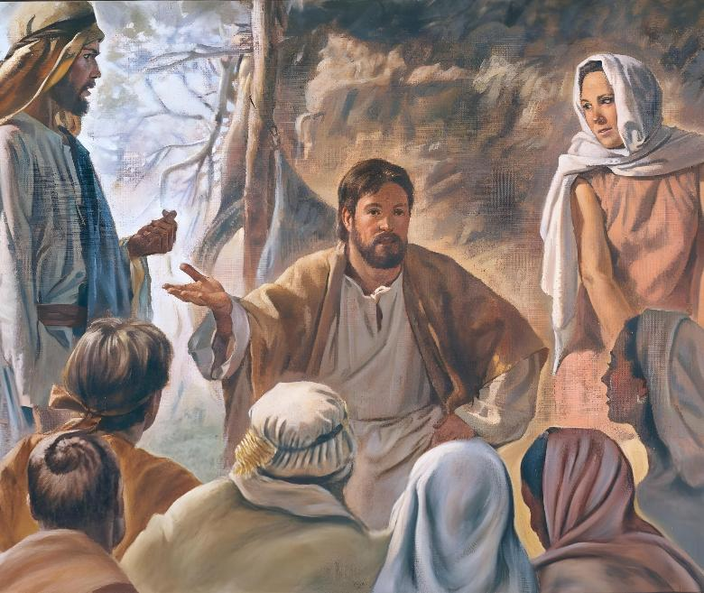
에녹

Slide 10

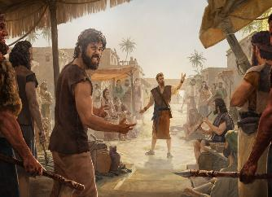
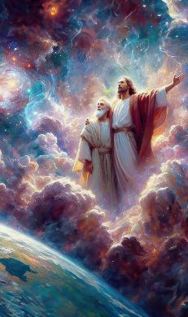
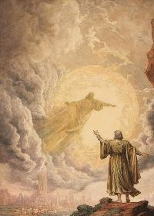
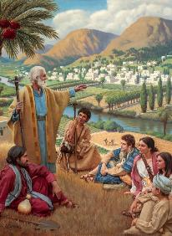
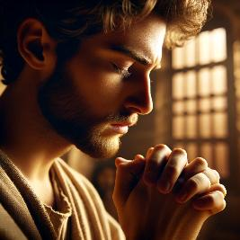
기도하는 삶
“에녹이 하나님과 동행하더니 하나님이 그를 데려 가시므로 세상에 있지 아니하였더라.” (창 5:24)
대홍수가 오기 전 사람들은 날마다 사악해졌고 에녹은 위험한 시대를 살아가고 있었습니다. 첫 아들을 낳아 키우면서 에녹은 하나님을 더 깊이 이해하고 그분과의 관계도 더욱 성숙해졌습니다(창 5:21-24).
에녹이 하나님과 더 가까워진 이유는 바로 기도 생활이었습니다. 자신의 사업이 더욱 힘들어지고 긴박하게 돌아갈수록 에녹은 더욱 간절하게 멈추지 않고 기도했습니다. 때로는 하나님과의 친밀함을 잃지 않기 위해 인적이 드문 장소를 찾아가서 머물렀습니다. 하지만 얼마간 떨어져 지낸 후에 그는 반드시 사람들에게 돌아와 자신이 경험한 하나님을 전해 주었습니다.
하나님은 일상의 분주함 속에서나 고요한 침묵 속에서도 우리의 기도를 들어주십니다. 이 세상 어느 곳에 있던지 하나님께서 우리를 보지 못하시거나 듣지 못하시는 곳은 없습니다. 집중하기 위해 큰 소리로 기도할 수도 있고, 내 속마음을 표현하기 위해 소리 내지 않고 기도할 수 있습니다. 중요한 것은 하나님과 대화하는 기도를 멈추지 않는 것입니다.

Slide 11

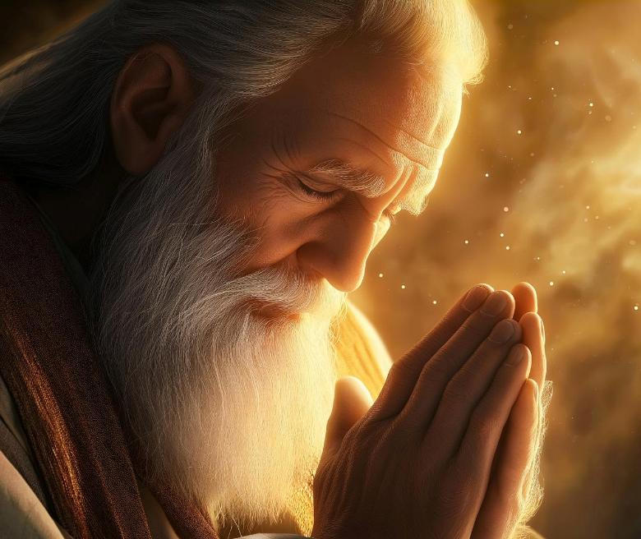
모세

Slide 12


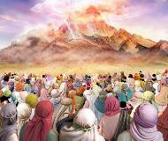
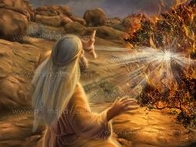
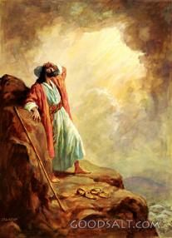
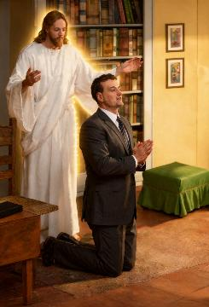
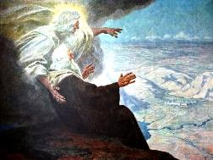
하나님께 직접 말씀드림
“그 후로 이스라엘에는 모세와 같은 예언자가 없었다. 그는 여호와께서 대면하여 말씀하신 자였으며” (신 34:10)
시내 산에서 말씀하시는 하나님의 음성을 듣고 이스라엘 백성들은 죽음의 공포를 경험했습니다. 그리고 하나님께서 그들에게 직접 말씀하지 말아 달라고 간청했습니다(출 20:18-19).
그런데 하나님을 만나 직접 대화했던 모세는 백성들과 달랐습니다(신 34:10). 광야 떨기나무에 임한 불꽃을 만났을 때부터 죽을 때까지 40년 동안 모세는 정기적으로 하나님과 만나 대화했습니다(출 33:9-11).
성경에는 하나님께서 모세에게 성막 건축에 관한 구체적인 지시를 내리시고 율법과 규례들을 전하신 40일간의 기록들이 나옵니다. 이러한 대화가 오가는 동안, 모세는 이스라엘 백성들을 위하여 중보했습니다.
우리는 하나님과 직접 얼굴을 맞대고 대화할 수 있는 특권은 없지만, 기도로 그분과 직접 소통할 수 있습니다.

Slide 13

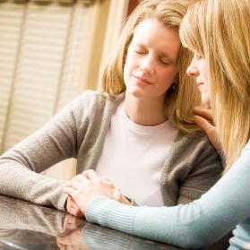

(다른 사람들을 위한) 중보기도
“여호와께서 또 아론에게 진노하사 그를 멸하려 하셨으므로 내가 그 때에도 아론을 위하여 기도하고.” (신 9:20)
중보 기도는 다른 사람들을 대신하여 간구하는 것입니다(약 5:16; 마 5:44; 딤전 2:1-4).
모세는 다양한 이유로 다른 사람들을 위해 하나님께 많은 중보기도를 드렸습니다.
가족의 죄를 속하기 위해
⁕ 형 아론의 죄 용서를 위해
(신. 9:20)
⁕ 미리암의 질투와 불평의 죄를 속하기 위해
(민. 12:10-13)
백성들을 위해
⁕ 갈증남으로 불평함
(출 15:24-25)
⁕ 고기를 달라고 불평함 (민 11:11-13)
⁕ 금 우상을 만들어 섬김
(출. 32:30-32)
모세는 어떤 동기로 다른 사람들을 위해 중보기도 했을까요?
모세를 감동시킨 다른 사람들을 위한 사랑이 우리도 감동시켜야 합니다.

Slide 14

“우리는 가정에서 함께 기도해야 하며, 무엇보다 개인적으로 은밀한 기도를 소홀히 해서는 안 됩니다. 은밀한 기도는 영혼의 생명이기 때문입니다. 기도를 소홀히 하면 영혼이 성장할 수 없습니다. 가정 기도나 공공 기도만으로는 충분하지 않습니다. 혼자 있을 때 모든 사정을 세밀하게 살피시는 하나님께 나의 영혼을 있는 그대로 보여 드려야 합니다. 하나님만 나의 은밀한 기도를 들으십니다. 호기심에 엿듣는 사람의 귀는 간절한 영혼의 절규를 감당할 수 없습니다. 혼자 은밀히 기도할 때 현재 처한 상황이나 흥분에서 벗어나 평온함 속에서 절실한 마음으로 하나님께 나아갈 수 있습니다. 사람들에게 감춰진 모든 비밀들을 아시는 하나님은 마음에서 우러나오는 은밀한 기도를 들으시고 그분의 달콤한 임재로 우리 마음을 가득 채워 주실 것입니다.”
엘렌 화잇 (정로의 계단. 98)

